Slide 2
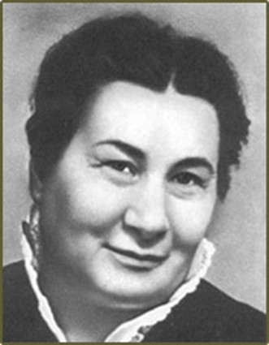
Любовь Воронкова 1906 - 1976

Slide 5
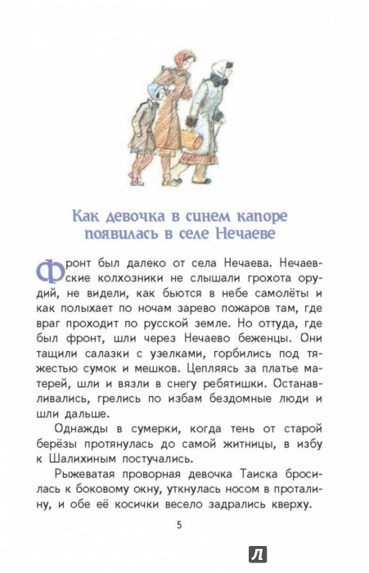

Slide 6
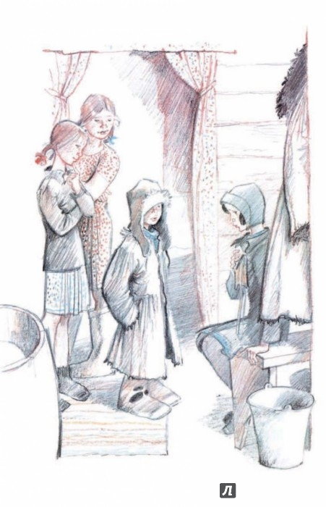

Slide 8
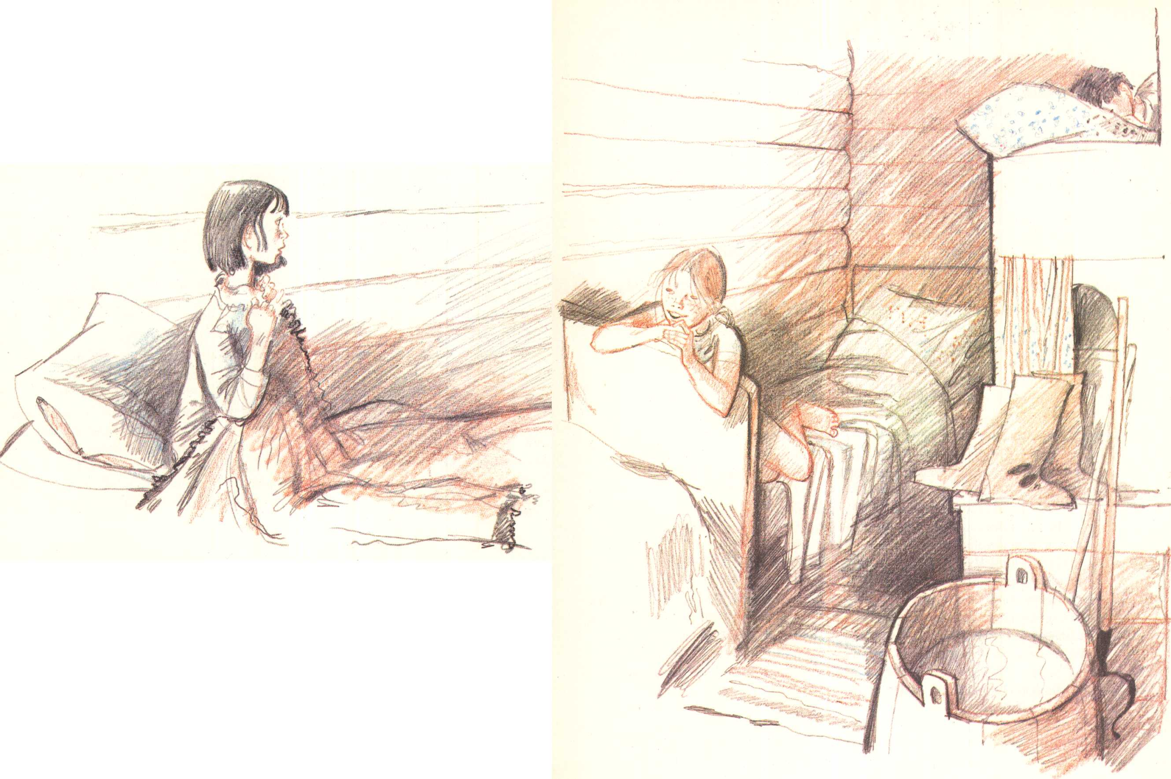

Slide 9
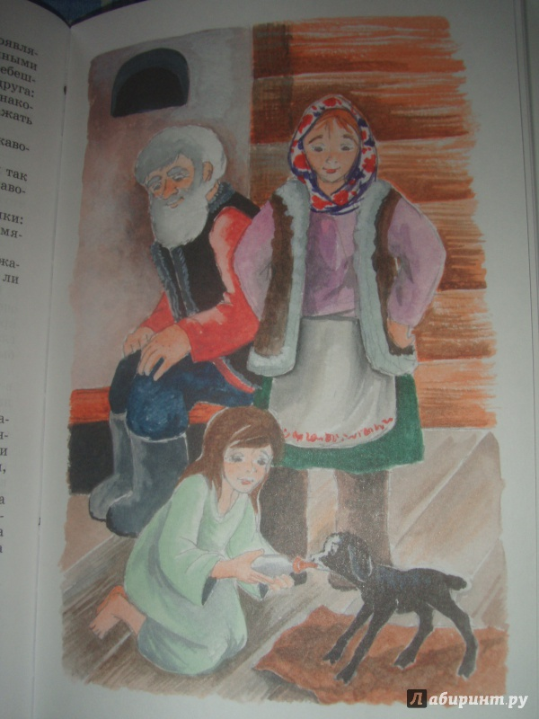

Slide 10
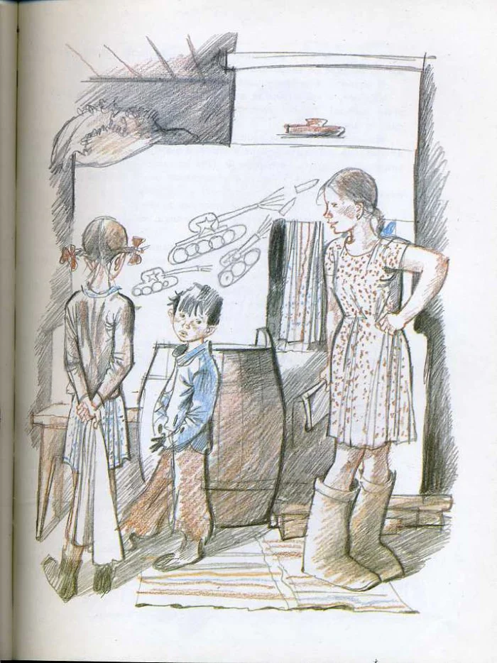

Slide 11
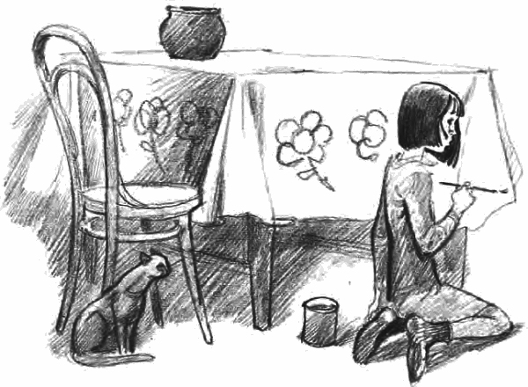

Slide 12
Милосердие – сострадательное , доброжелательное, заботливое, любовное отношение к другому человеку.
Противоположное равнодушию, жесткосердию, враждебности, насилию, злобе.

Slide 14
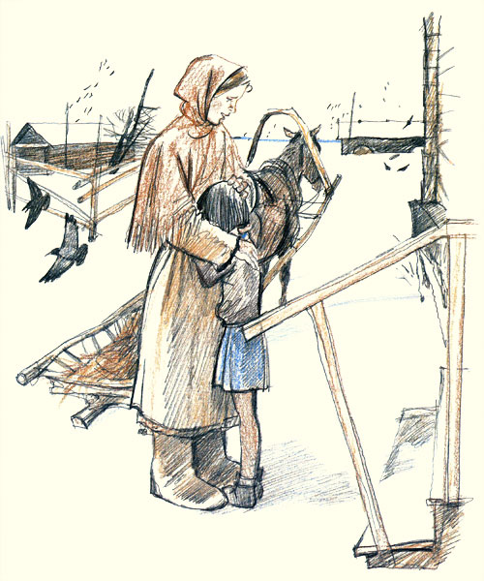

Slide 17
